Slide 1

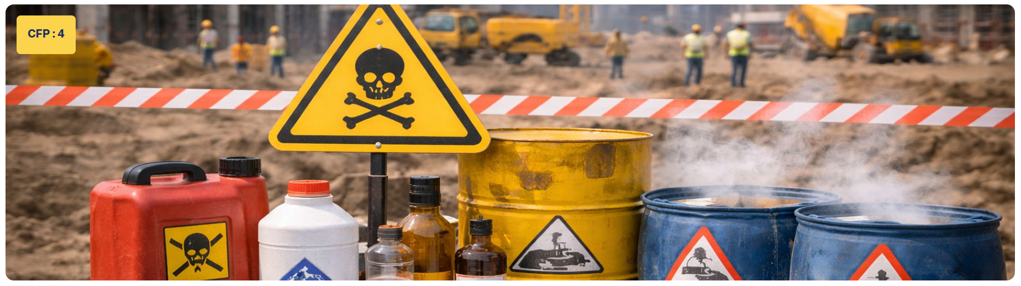
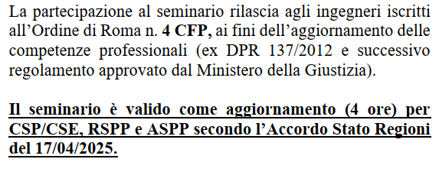
VALUTAZIONE DEL RISCHIO CHIMICO
NEI CANTIERI TEMPORANEI E MOBILI
Relatore: Ing. Adolfo Bedotti - Esperto in Sicurezza sul Lavoro
20-05-2026 Biblioteca Comunale di Colleferro,
Sala Alta Formazione
Piazza dei Cosmonauti, n.5 00035, Colleferro, RM

Slide 2
Focus del corso
Il cantiere edile risulta troppo spesso teatro di:
INFORTUNI più o meno gravi per i lavoratori.
MALATTIE PROFESSIONALI che, per quanto abbiano minore risonanza rispetto agli infortuni, sono in genere correlate a rischi sottovalutati ma che, purtroppo, hanno un’elevata incidenza nel settore edile.
Un aspetto spesso sottovalutato nei cantieri temporanei e mobili è il RISCHIO CHIMICO, rischio che può essere associato tanto a malattie professionali quanto a infortuni.

Slide 3
Obiettivo del corso
Scopo di questo corso è di fornire un approccio alla valutazione del Rischio Chimico sia per la salute che per la sicurezza nei cantieri temporanei e mobili.
La valutazione di cui si tratterà prevede l’utilizzo di modelli di calcolo:
Mo.Va.Ris.Ch. – per il rischio alla salute (=malattie professionali);
M.I.R.C. – per il rischio alla sicurezza (=infortuni)

Slide 4
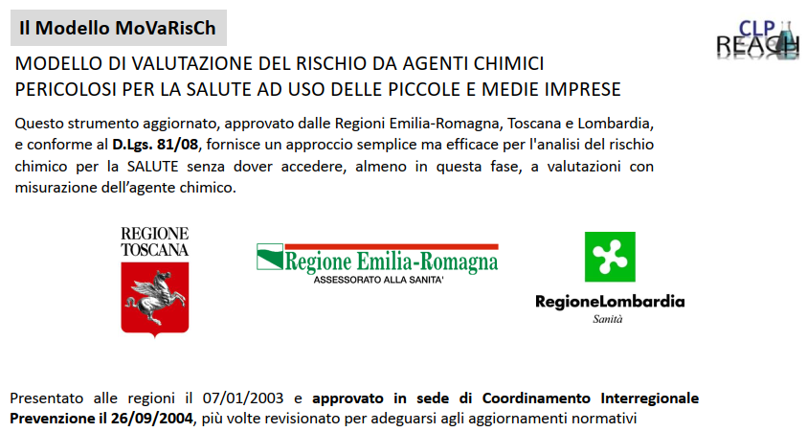

Rischio Chimico per la Salute
Rischio Chimico per la Sicurezza

Slide 5
D.Lgs. 9 aprile 2008, n. 81
TESTO UNICO SULLA SALUTE E SICUREZZA SUL LAVORO
TITOLO IX
SOSTANZE PERICOLOSE
CAPO I – PROTEZIONE DA AGENTI CHIMICI
CAPO II – PROTEZIONE DA AGENTI CANCEROGENI, MUTAGENI O DA SOSTANZE TOSSICHE PER LA RIPRODUZIONE
CAPO III – PROTEZIONE DAI RISCHI CONNESSI ALL’ESPOSIZIONE ALL’AMIANTO
CAPO I – PROTEZIONE DA AGENTI CHIMICI
art.221 – Campo di applicazione
art.222 – Definizioni
art.223 – Valutazione dei rischi
art.224 – Misure e principi generali per la prevenzione dei rischi
art.225 – Misure specifiche di protezione e di prevenzione
art.226 – Disposizioni in caso di incidenti o di emergenze
art.227 – Informazione e formazione per i lavoratori
art.228 – Divieti
art.229 – Sorveglianza sanitaria
art.230 – Cartelle sanitarie e di rischio
art.231 – Consultazione e partecipazione dei lavoratori
art.232 – Adeguamenti normativi

Slide 6
DVR
D.Lgs. 81/08 – TITOLO IX
Sostanze pericolose – Capo I – Art.223
VALUTAZIONE DEI RISCHI
Il Ddl determina preliminarmente l’eventuale presenza di agenti chimici pericolosi e valuta i rischi per la sicurezza e la salute derivanti dalla presenza di tali agenti, prendendo in considerazione:
le loro proprietà pericolose;
le informazioni sulla salute e sicurezza comunicate dal produttore o dal fornitore tramite la relativa scheda di sicurezza predisposta ai sensi dei decreti ligislativi 3 febbraio 1997, n.52 e 16 luglio 1998, n.285 e successive modifiche;
Il livello, il modo e la durata dell’esposizione;
le circostanze in cui viene svolto il lavoro in presenza di tali agenti tenuto conto della quantità delle sostanze e dei preparati che li contengono o li possono generare:
i valori limite di esposizione professionale o i valori limite biologici di cui un primo elenco è riportato negli allegati XXXVIII e XXXIX;
gli effetti delle misure preventive e protettive adottate o da adottare;
se disponibili, le conclusioni tratte da eventuali azioni di sorveglianza sanitaria già intraprese.

Slide 7
IL RISCHIO CHIMICO
NEI CANTIERI TEMPORANEI E MOBILI
D.Lgs. 81/08 - TITOLO IV
COORDINATORE PER LA SICUREZZA IN FASE DI PROGETTAZIONE E DI ESECUZIONE
PSC
NOMINA
REDIGE
COMMITTENTE
APPALTA
IMPRESE
RECEPISCONO
PSC
REDIGONO
POS
REDATTO
DVR

Slide 8
PSC
D.Lgs. 81/08 - Allegato XV – Punto 2 - Piano di Sicurezza e Coordinamento
2.1 – Contenuti minimi
2.1.2 Il PSC contiene almeno i seguenti elementi:
…
c) una relazione concernente l’individuazione, l’analisi e la valutazione dei rischi concreti, con riferimento all’area ed alla organizzazione del cantiere, alle lavorazioni ed alle loro interferenze;
2.2.3 In riferimento alle lavorazioni, il CSP suddivide le singole lavorazioni in fasi di lavoro ed effettua l’analisi dei rischi presenti, con riferimento all’area e alla organizzazione del cantiere, alle lavorazioni e alle loro interferenze, ad esclusione di quelli specifici propri dell’attività dell’impresa, facendo in particolare attenzione ai seguenti:
…
m) al rischio dall’uso di sostanze chimiche

Slide 9
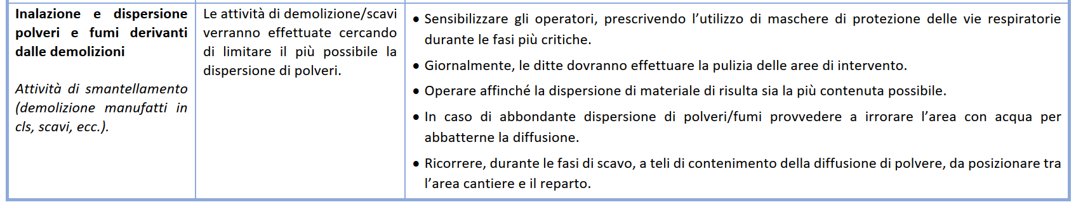
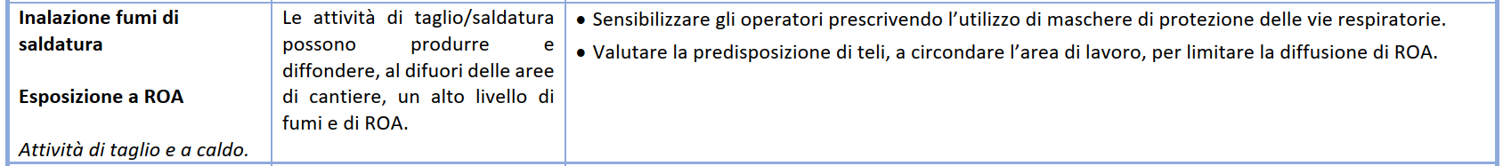
Individuazione, analisi e valutazione dei rischi relativi all’area di cantiere

Slide 10
POS
D.Lgs. 81/08 - Allegato XV – Punto 3 - Piano Operativo di Sicurezza
Punto 3.2: Contenuti minimi del piano Operativo di Sicurezza
lettera e: l’elenco delle sostanze e miscele pericolose utilizzate nel cantiere con le relative schede di sicurezza
lettera f: esito del rapporto di valutazione del rumore

Slide 11
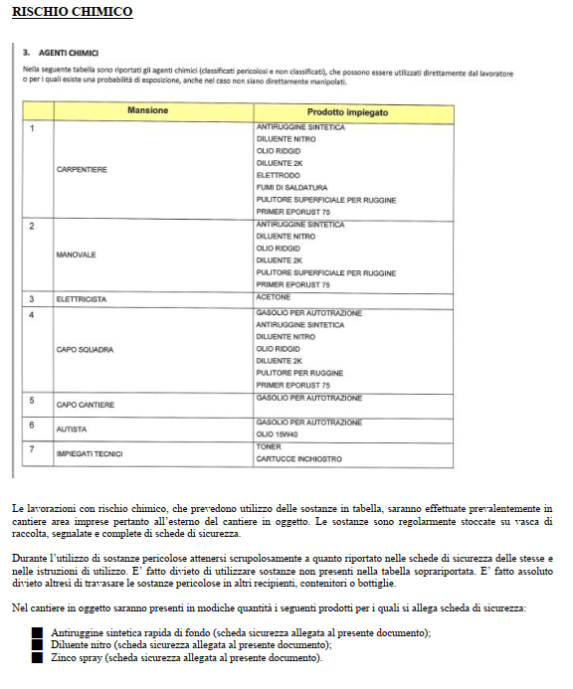
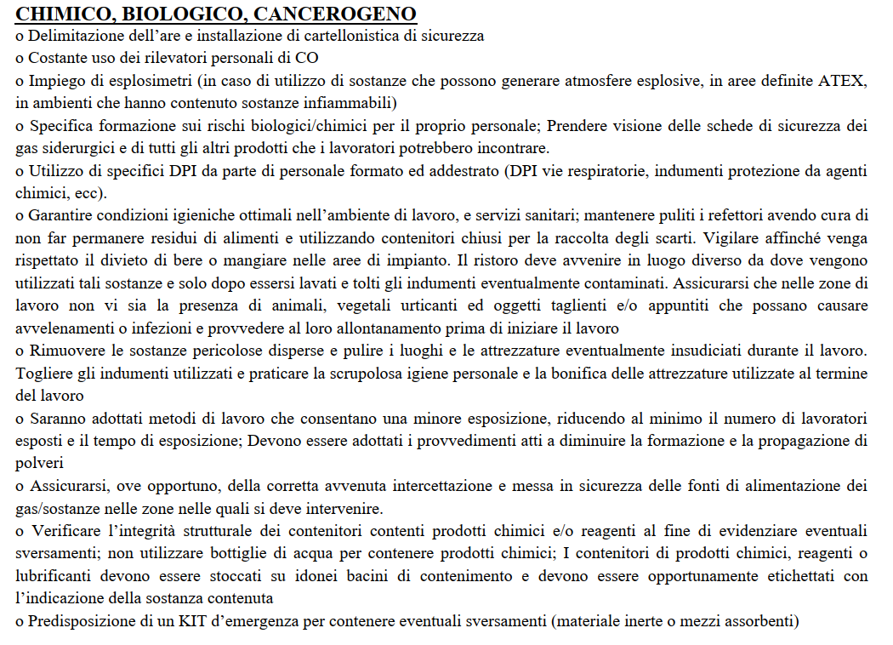

Slide 12
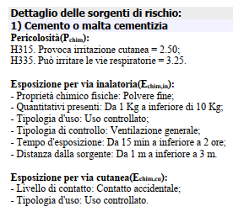

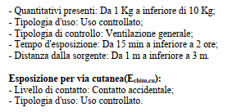

Slide 13
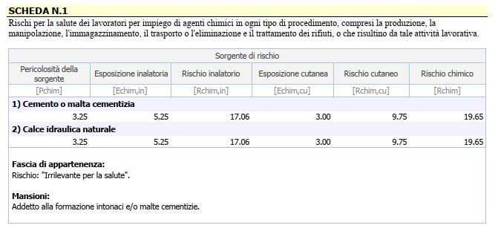

Slide 14
Agenti chimici presenti nei cantieri temporanei e
che sono fonte di rischio chimico
cementi
calce
vernici
pitture
smalti
svernicianti
impermeabilizzanti
intonaci
disarmanti
acceleranti
ritardanti
colle
solventi
Fumi di saldatura
resine
antiruggine
pigmenti
stucchi
prodotti bituminosi
isolanti

Slide 15
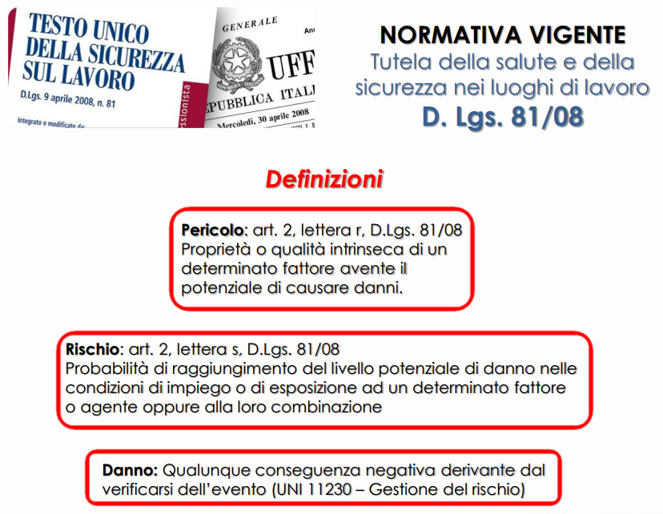
Valutazione del rischio

Slide 16
Valutazione del rischio
Valutare il rischio significa, in estrema sintesi, stabilire un nesso razionale che leghi la probabilità del verificarsi di un danno con le proprietà pericolose dell’agente, la modalità di impiego e i dispositivi di riduzione del rischio adottati, le condizioni al contorno.
Un approccio alla valutazione del rischio parte dalla relazione generale:
Rischio = Probabilità X Entità del danno
Probabilità che l’evento dannoso si verifichi;
Entità (Magnitudo) del danno che il lavoratore può subire
Più avanti vedremo lo sviluppo di questa relazione nel caso della valutazione del rischio chimico per la salute

Slide 17
Rischio chimico
Il rischio chimico è determinato da:
- presenza di agente chimico con proprietà pericolose;
- esecuzione di attività che espongono all’agente chimico;
Rischio derivante da impiego di agente chimico pericoloso
Ciclo tecnologico con presenza di agente chimico pericoloso
Modalità di lavoro che determinano l’effettiva esposizione
=
x
Rischio
Pericolo
Esposizione

Slide 18
Rischio chimico
Rischi per la sicurezza
=
Probabilità di eventi che possono provocare infortuni
Rischi per la salute
=
Probabilità di sviluppo di malattie professionali
Incendio, esplosione, contatto con sostanze corrosive, ecc.
Danni agli organi, tumori, sviluppo allergie, ecc.

Slide 19
Indicazioni di rischio chimico
Pittogrammi
Simbolo grafico che indica in maniera immediata il tipo di pericolo
Etichettatura
Deve contenere in forma concisa ma completa le informazioni per riconoscere pericoli e rischi del prodotto (pittogrammi, frasi di rischio, ecc.)
Schede dati di sicurezza
Documento che deve contenere tutte le informazioni sulla natura delle sostanze, su pericoli e rischi, su come gestire le emergenze che coinvolgono il prodotto, sullo smaltimento, ecc.
GHS, CLP
CLP
REACH

Slide 20
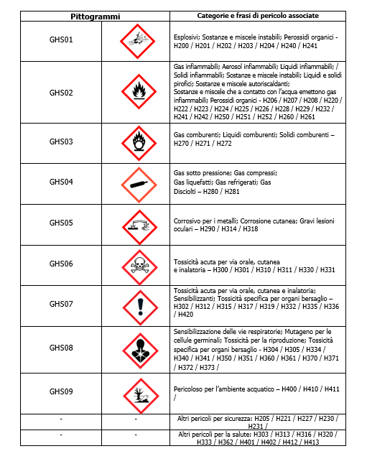
Pittogrammi

Slide 21
Indicazioni di rischio chimico – Frasi H
Codice costituito dalla lettera H (=Hazard) e da tre cifre di cui la prima identifica il tipo di pericolo mentre i due successivi rappresentano l’ordine sequenziale di definizione
H2XX
Pericolo fisico (esplosivo, corrosivo, ecc.)
H3XX
Pericolo per la salute (cancerogeno, sensibilizzante, ecc.)
H4XX
Pericolo per l’ambiente

Slide 22
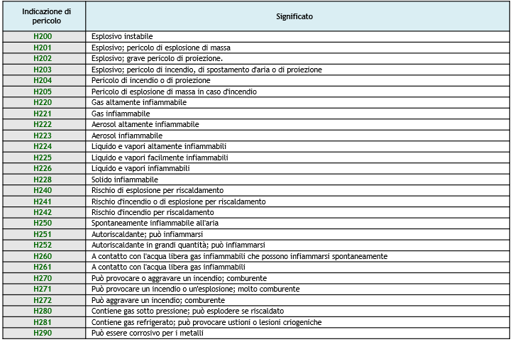
Frasi H200

Slide 23
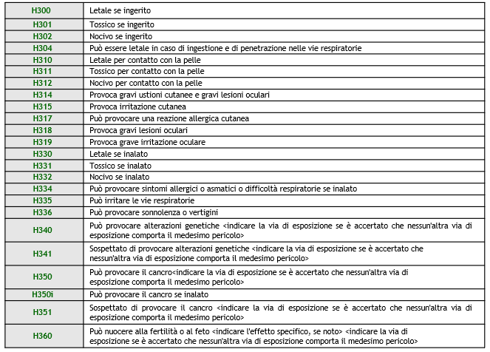
Frasi H300

Slide 24
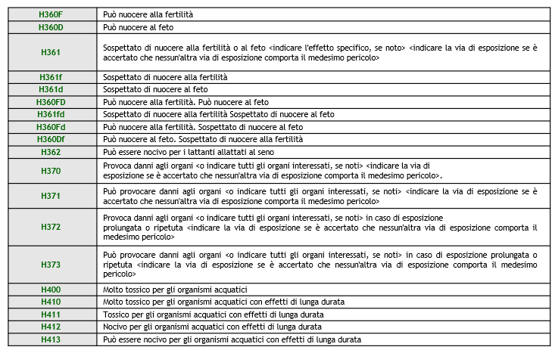
Frasi H300&H400

Slide 25
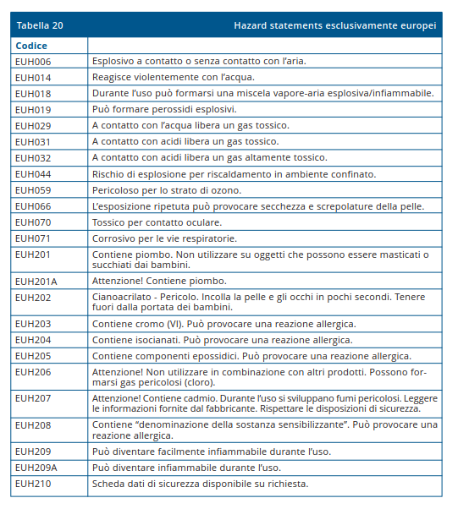
Frasi EUH

Slide 26
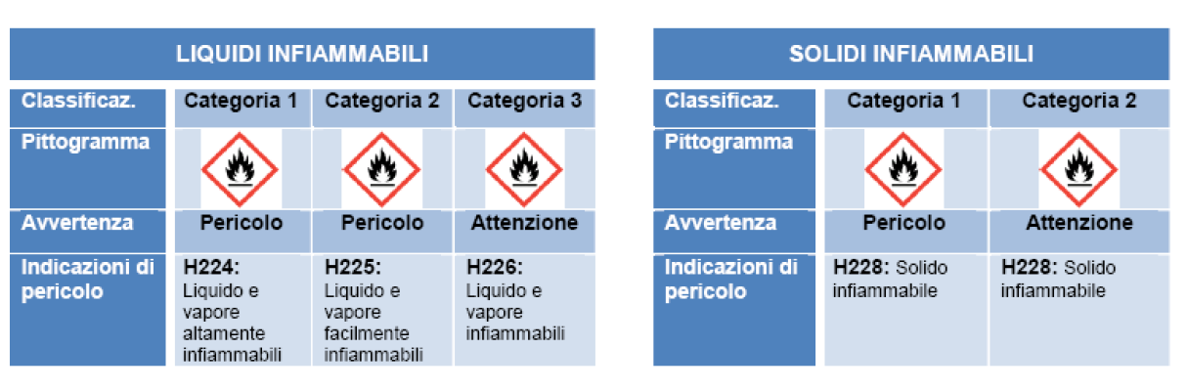
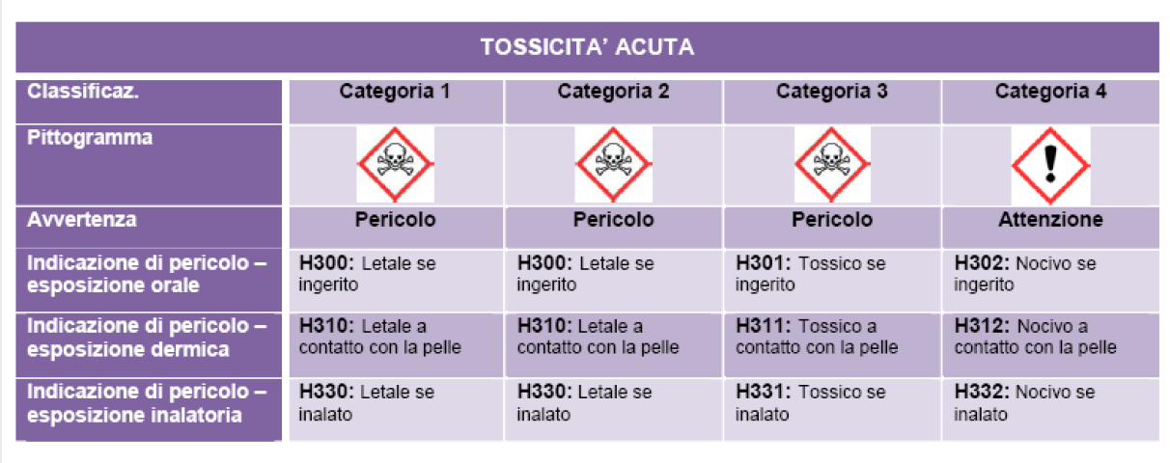
Esempi di classificazione di dettaglio del rischio chimico delle sostanze (GHS)
Pericoli per la salute
Pericoli fisici

Slide 27
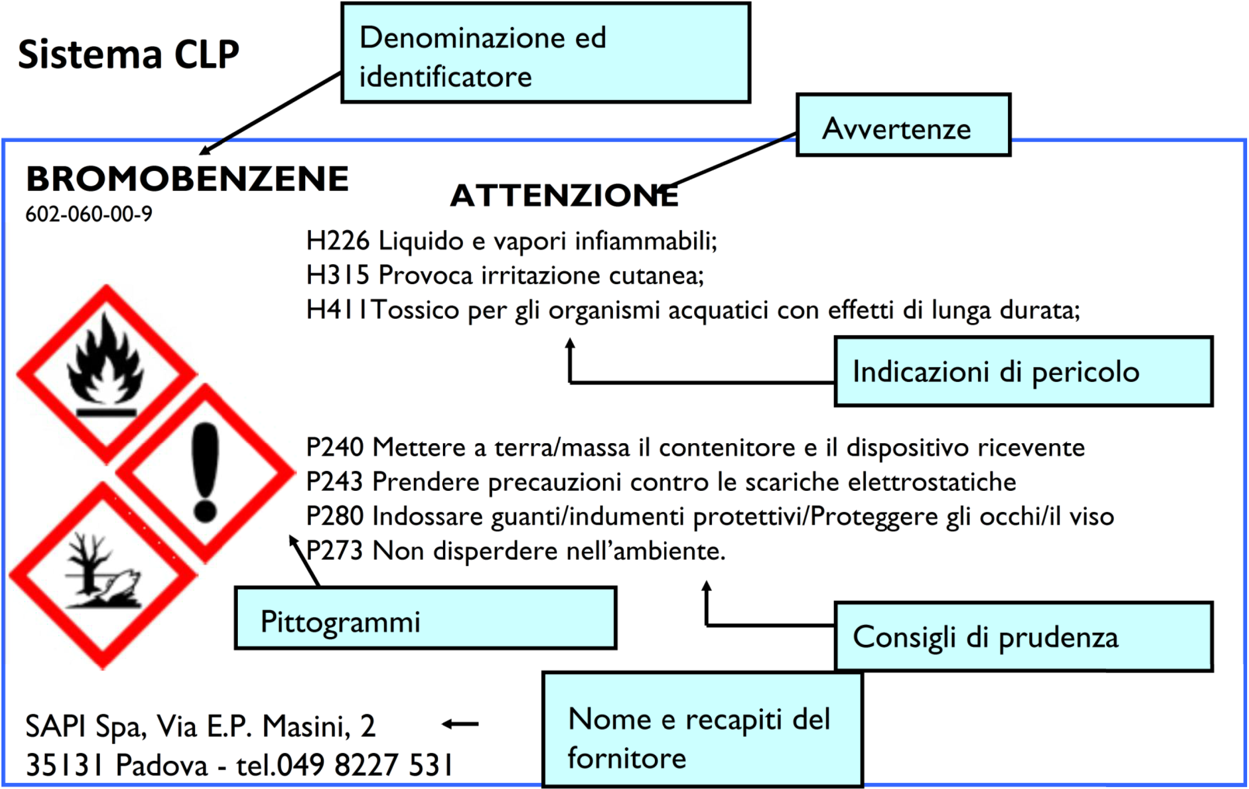
Etichettatura

Slide 28
Schede di sicurezza
E’ la documentazione che accompagna gli agenti chimici che vengono utilizzati in ambito lavorativo.
Le schede consentono:
al datore di lavoro di valutare i rischi per la salute e la sicurezza, di attuare e gestire le misure di prevenzione e protezione a tutela della salute e sicurezza dei lavoratori;
ai lavoratori di conoscere e adottare le misure necessarie per lavorare in sicurezza;
E’ fondamentale che:
il datore di lavoro renda disponibili le schede di sicurezza sul luogo di lavoro (dovrà, pertanto, richiederle al fornitore che è obbligato a fornirle);
le schede di sicurezza siano aggiornate e redatte nella lingua del paese di utilizzo;
i lavoratori consultino costantemente le schede di sicurezza durante lo svolgimento della propria attività lavorativa;
il Piano Operativo di Sicurezza (POS) contenga l’elenco degli agenti chimici utilizzati nel cantiere e le relative schede di sicurezza;

Slide 29


Schede di sicurezza
I 16 punti della Scheda di Sicurezza:
1-Identificazione del preparato e della societàproduttrice
2-Identificazione dei pericoli
3-Composizione/Informazione sugli ingredienti
4-Misure di primo soccorso
5-Misure antincendio
6-Misure in caso di fuoriuscita accidentale
7-Manipolazione e stoccaggio
8-Controllo dell'esposizione/protezione individuale
9-Proprietà̀ fisiche e chimiche
10-Stabilità e reattività
11-Informazioni tossicologiche
12-Informazioni ecologiche
13-Considerazioni sullo smaltimento
14-Informazioni sul trasporto
15-Informazioni sulla regolamentazione
16-Altre informazioni
SDS
SDSP

Slide 30
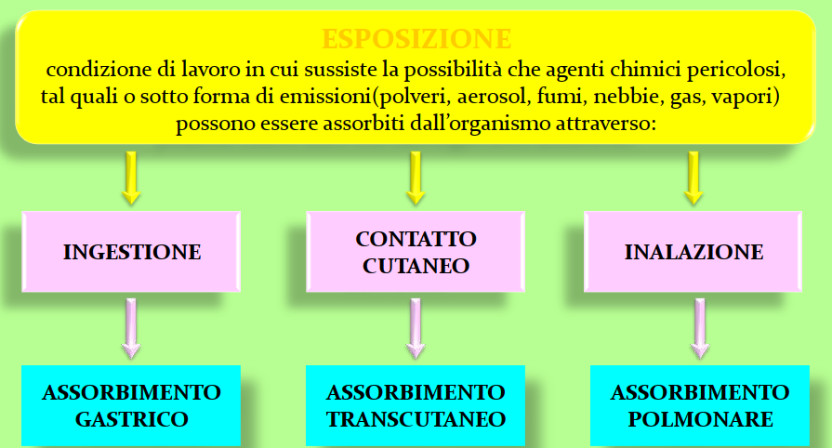

Slide 31
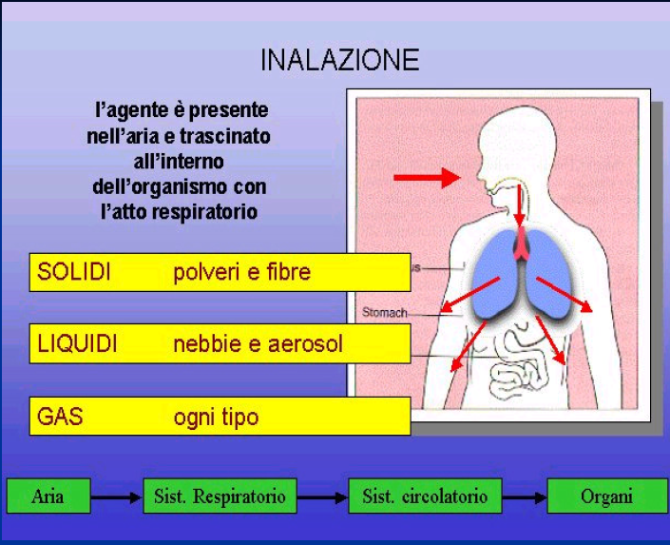

Slide 32
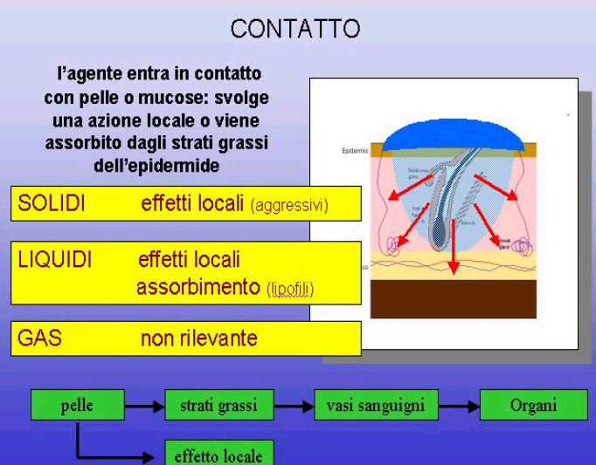

Slide 33
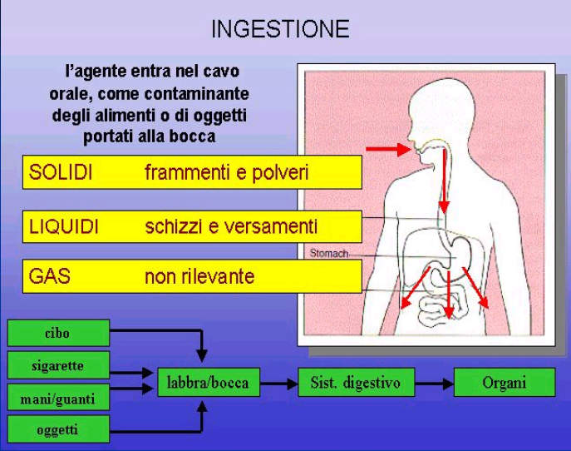

Slide 34
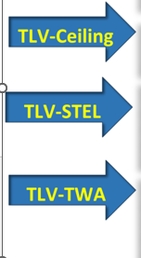
TLV – Threshold Limit Value
Al fine di tutelare la salute del lavoratore, la Conferenza Americana degli Igienisti Industriali stabilisce i TLV.
I TLV esprimono la soglia oltre la quale esiste un rischio concreto per il lavoratore.
Esistono i TLV di un gran numero di sostanze chimiche. Esistono tre diverse categorie di TLV:
TLV-Ceiling: concentrazione aerodispersa che non deve mai essere superata in qualsiasi momento dell’esposizione lavorativa.
TLV-STEL (Short Term Exposure Limit): concentrazione TWA di 15 minuti che non deve essere superata in qualsiasi momento dell’esposizione lavorativa, anche se il TWA sulle 8h non supera il valore TLV-TWA. Nell’arco delle 8h è consentito il raggiungimento di massimo 4 soglie STEL purché i periodi siano distanziati di almeno un’ora.
TLV-TWA (Time Weighted Average): concentrazione media ponderata per giornata lavorativa convenzionalmente di 8 ore e su 40 ore lavorative settimanali (esposizione cronica) alla quale si ritiene che la quasi totalità dei lavoratori possono essere esposti ripetutamente, giorno dopo giorno e per l’intera vita lavorativa, senza effetti dannosi per la salute.

Slide 35
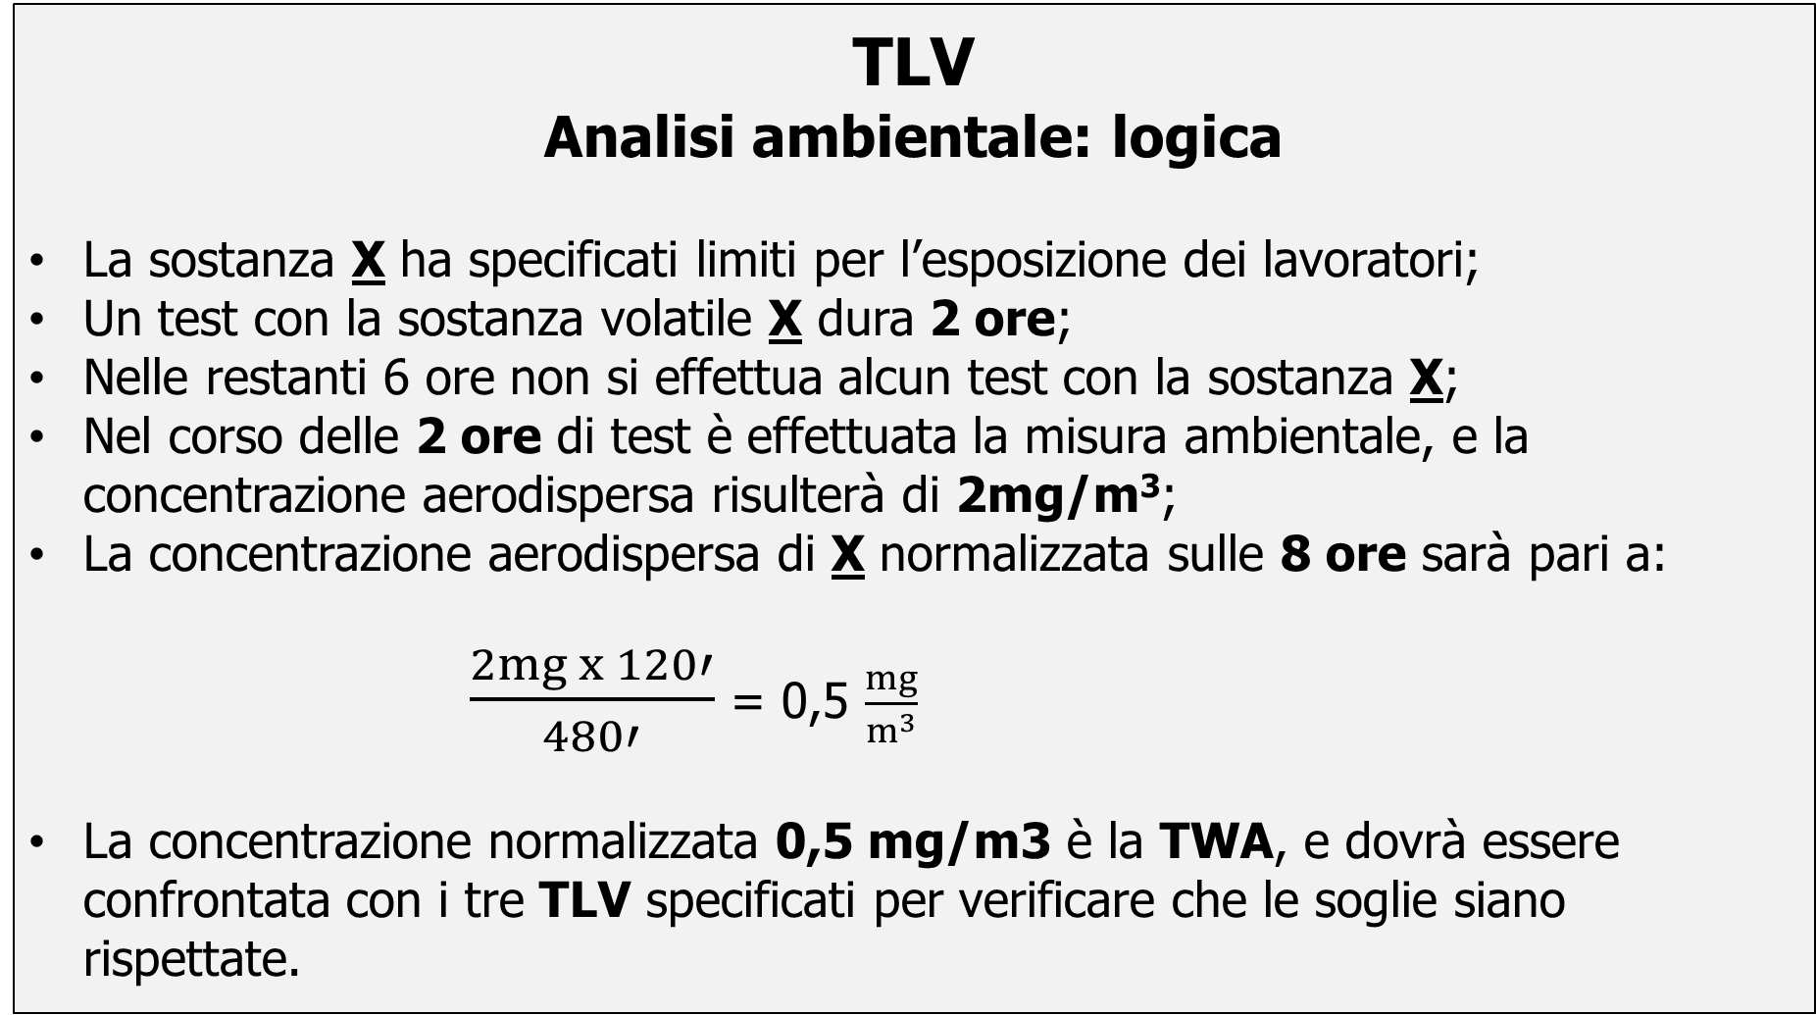
TLV
Analisi ambientale: logica
La sostanza X ha specificati limiti per l’esposizione dei lavoratori;
Un test con la sostanza volatile X dura 2 ore;
Nelle restanti 6 ore non si effettua alcun test con la sostanza X;
Nel corso delle 2 ore di test è effettuata la misura ambientale, e la concentrazione aerodispersa risulterà di 2mg/m³;
La concentrazione aerodispersa di X normalizzata sulle 8 ore sarà pari a:
$\frac{2mg x 120′}{480′}$ = 0,5 $\frac{mg}{m^{3}}$
La concentrazione normalizzata 0,5 mg/m3 è la TWA, e dovrà essere confrontata con i tre TLV specificati per verificare che le soglie siano rispettate.

Slide 36
Gestione del rischio
Prevenzione
=
Ridurre la probabilità che si verifichino eventi dannosi
Protezione
=
Ridurre l’entità del danno qualora l’evento dannoso si verifichi
Procedure di lavoro, formazione e informazione, adeguamenti tecnologici, ecc.
Uso DPI e DPC, squadre e dispositivi di gestione emergenze, sorveglianza sanitaria,ecc.

Slide 37
Valutazione del rischio chimico per la salute
mediante modello di calcolo Movarisch

Slide 38

Come visto sopra, la valutazione del rischio chimico per la salute parte dalla relazione generale:
Rischio = Probabilità X Entità del danno
Adattando il significato dei fattori P e E al rischio chimico, avremo che il rischio R per esposizione ad agenti chimici pericolosi sarà espresso sempre da:
R = P x E
In questo caso P ed E corrispondono a:
P = Indice di pericolosità intrinseca (=entità del danno potenziale) di una sostanza o preparato (identificato con le frasi di rischio H3XX).
E = Livello di esposizione cui i soggetti saranno sottoposti nella specifica attività lavorativa (=probabilità che l’evento accada).

Slide 39
E’ possibile calcolare un rischio R per esposizione:
Inalatoria Rinal = P x Einal
Cutanea Rcute = P x Ecute
Cumulativa Rcum = √ Rinal² + Rcute²
Gli intervalli di variazione di R sono:
0.1 ≤ Rinal ≤ 100
1 ≤ Rcute ≤ 100
1 ≤ Rcum ≤ 141
Dove:
P = Indice di Pericolosità
Einal = Indice di Esposizione Inalatoria
Ecute = Indice di Esposizione Cutanea
Rinal = Rischio di Esposizione Inalatoria
Rcute = Rischio di Esposizione Cutanea
Rcum = Rischio chimico cumulativo
Notes:
√

Slide 40
L’Indice di Esposizione Inalatoria Einal è determinato dal prodotto:
Einal= I x d
dove:
I = Intensità dell’Esposizione
d = Distanza del lavoratore dalla sorgente di Intensità
Ne consegue che il rischio per esposizione inalatoria sarà dato dalla relazione:
Rinal = P x Einal = P x I x d
P = Intensità dell’Esposizione

Slide 41
Identificazione dell’indice di Pericolosità P
Il metodo per l’individuazione dell’indice di pericolo P si basa sulla classificazione delle sostanze e dei preparati pericolosi (Indicazioni H).
Ad ogni Indicazione di pericolo H (singola o combinata) è stato attribuito un punteggio (score) da 1 a 10 che tiene conto dei criteri di classificazione delle sostanze e dei preparati pericolosi. Si ottiene così un indice numerico di pericolo per ogni agente chimico pericoloso impiegato. Da sottolineare che il punteggio assegnato ad ogni frase H3XX non proviene dai data base internazionali bensì è implementato e specifico di MOVARISCH.
IMPORTANTE: la valutazione teorica non è prevista per i mutageni (H340), i cancerogeni (H350) e i tossici per la riproduzione (H360) accertati; per questi agenti è prevista la sola analisi ambientale.

Slide 42
CODICI H
H | CATEGORIA | SCORE | PERICOLO
H300 | 1 | 3 | Letale se ingerito
 | 2 | 2,5
H301 |  | 2,25 | Tossico se ingerito
H302 |  | 2 | Nocivo se ingerito
H304 |  | 5 | Può essere letale in caso di ingestione e di penetrazione nelle vie respiratorie
H310 | 1 | 6,5 | Letale a contatto con la pelle
 | 2 | 5,5
H311 |  | 4,5 | Tossico a contatto con la pelle
H312 |  | 3 | Nocivo se inalato
H314 | 1A | 6,25 | Provoca gravi ustioni cutanee e gravi lesioni oculari
 | 1B | 5,75
 | 1C | 5,5
H315 |  | 2,5 | Provoca irritazione cutanea
H317 | 1A | 6 | Può provocare una reazione allergica della pelle
 | 1B | 4,5
H318 |  | 4,5 | Provoca gravi lesioni oculari
H319 |  | 3 | Provoca grave irritazione oculare
H330 | 1 | 8,5 | Letale se inalato
 | 2 | 7,5

Slide 43
CODICI H
H | CATEGORIA | SCORE | PERICOLO
H331 |  | 6 | Tossico se inalato
H332 |  | 4,5 | Nocivo se inalato
H334 | 1A | 9 | Può provocare sintomi allergici o asmatici o difficoltà respiratorie se inalato
 | 1B | 8
H335 |  | 3,25 | Può irritare le vie respiratorie
H336 |  | 3,5 | Può provocare sonnolenza o vertigini
H340 |  | NO MOVARISCH | Provoca alterazioni genetiche
H350 |  | NO MOVARISCH | Provoca il cancro
H360 |  | NO MOVARISCH | Può nuocere alla fertilità o al feto
 | D |  | Può nuocere al feto
 | Df |  | Può nuocere al feto. Sospettato di nuocere alla fertilità
 | F |  | Può nuocere alla fertilità
 | FD |  | Può nuocere alla fertilità. Può nuocere al feto
 | Fd |  | Può nuocere alla fertilità. Sospettato di nuocere al feto o al feto
H341 |  | 8 | Sospettato di provocare alterazioni genetiche
H351 |  | 8 | Sospettato di provocare il cancro
H361 |  | 8 | Sospettato di nuocere alla fertilità o al feto
 | d | 7,5 | Sospettato di nuocere al feto
 | f | 8 | Sospettato di nuocere alla fertilità
 | fd | 7,5 | Sospettato di nuocere alla fertilità. Sospettato di nuocere al feto
H362 |  | 6 | Può essere nocivo per i lattanti allattati al seno
H370 |  | 9,5 | Provoca danni agli organi
H371 |  | 8 | Può provocare danni agli organi
H372 |  | 8 | Provoca danni agli organi
H373 |  | 7 | Può provocare danni agli organi
La valutazione teorica del rischio per accertati mutageni, cancerogeni, tossici per la riproduzione (dal 2025) non è ammessa: non sono quindi assegnati score

Slide 44
Determinazione del Sub-indice I (intensità di esposizione)
Comporta l’analisi delle seguenti variabili:
Proprietà chimico-fisiche
Quantità in uso
Tipologia d’uso
Tipologia di controllo
Tempo di esposizione

Slide 45
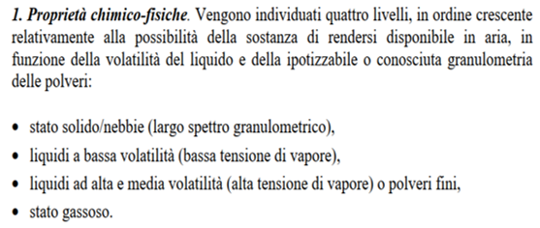
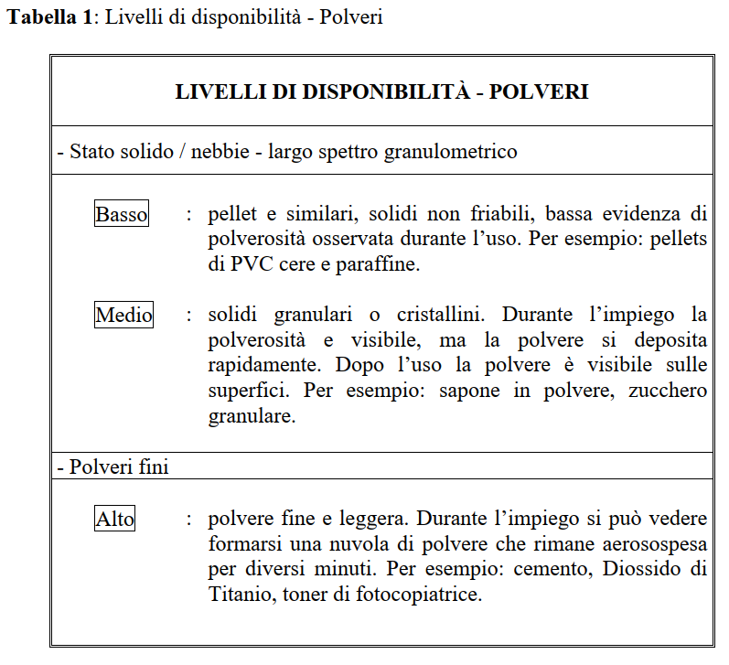
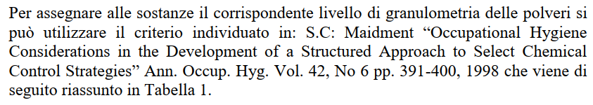

Slide 46
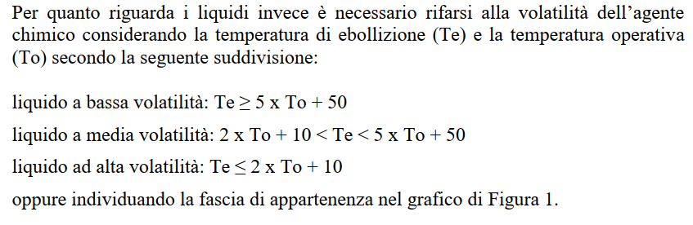
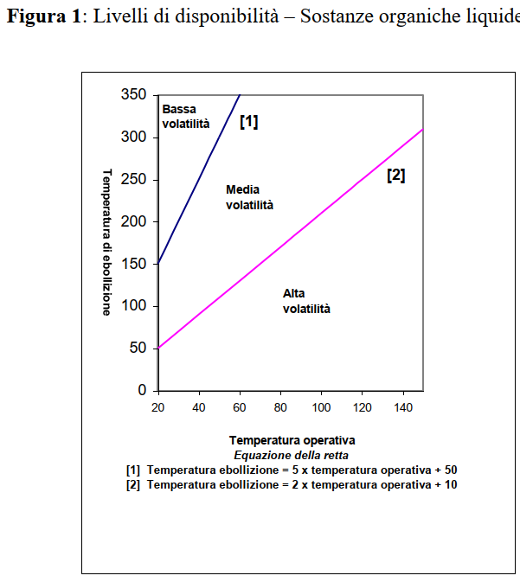

Slide 47
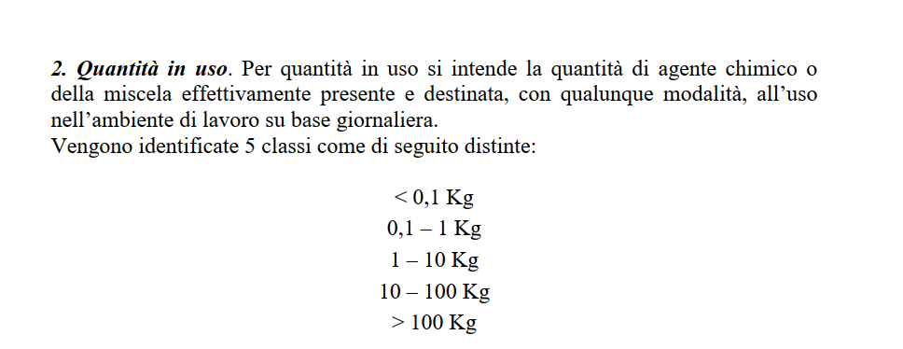

Slide 48
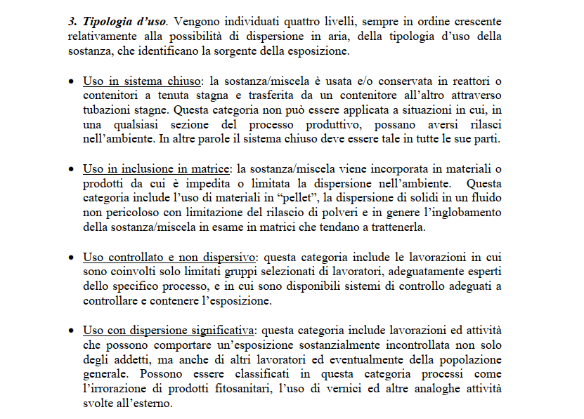

Slide 49
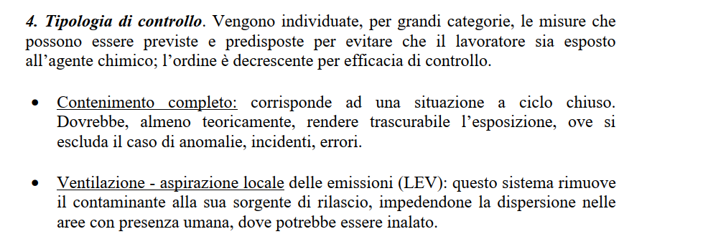

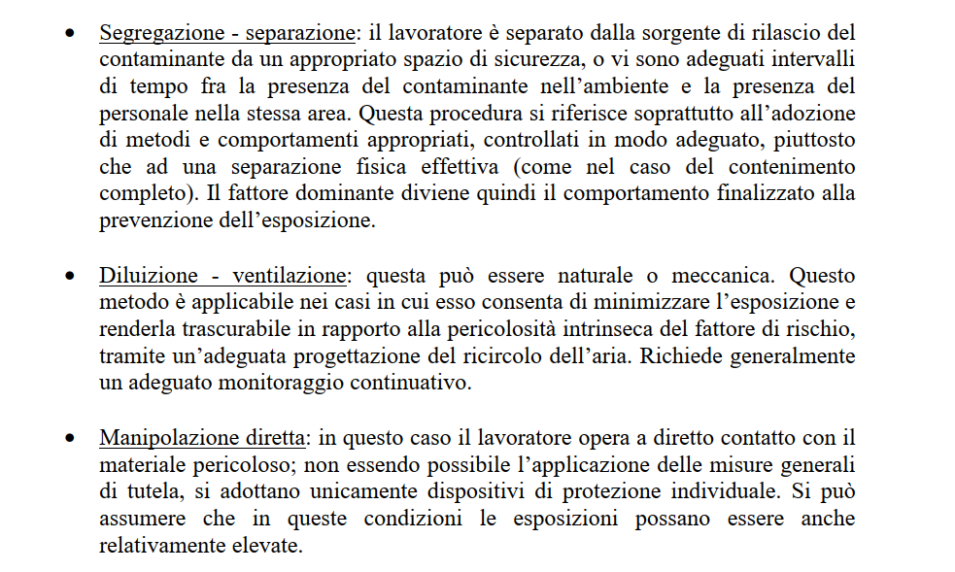



Slide 50
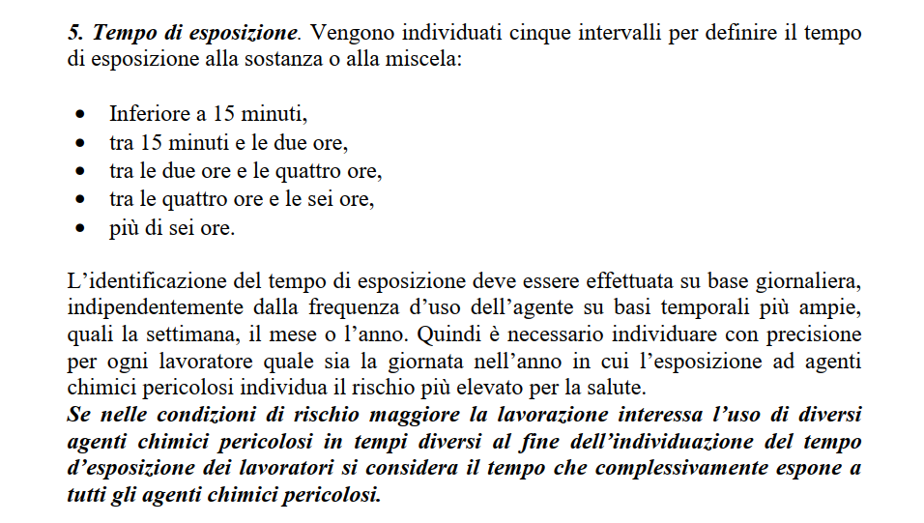

Slide 51
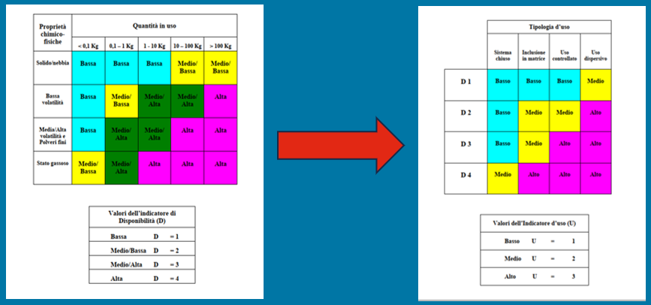
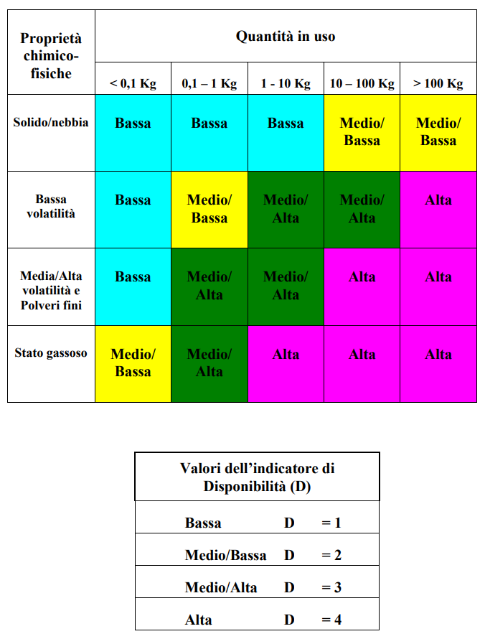
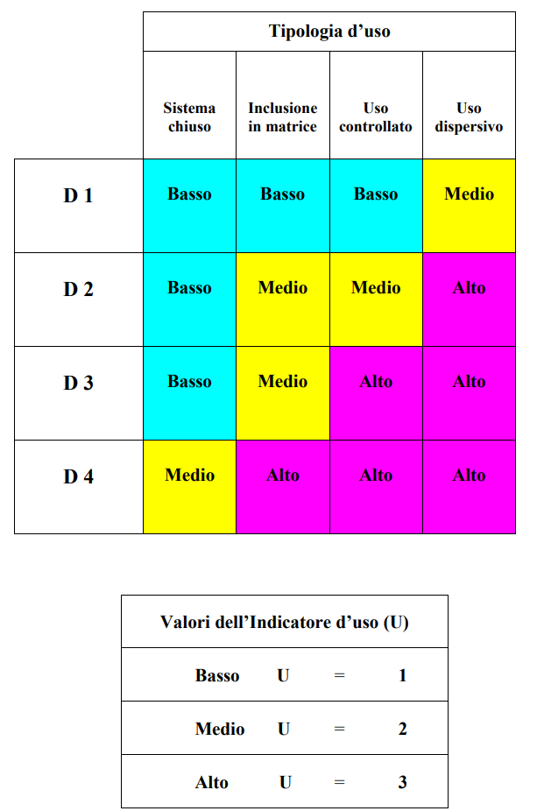

Slide 52
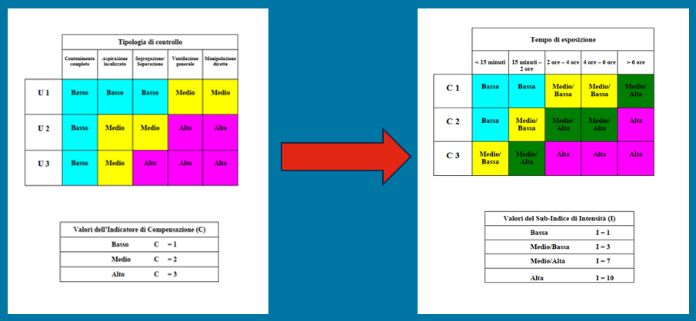
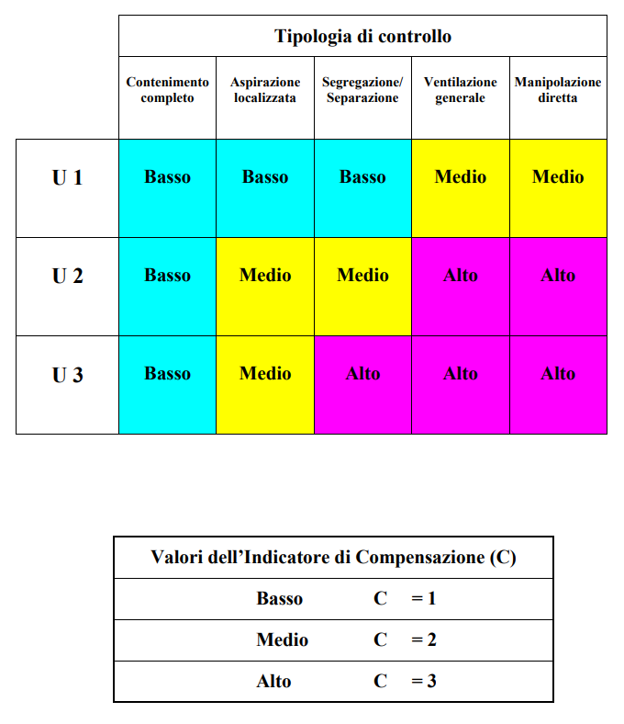
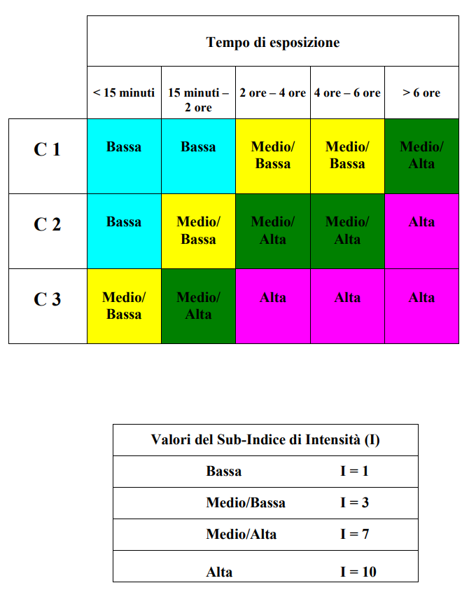

Slide 53
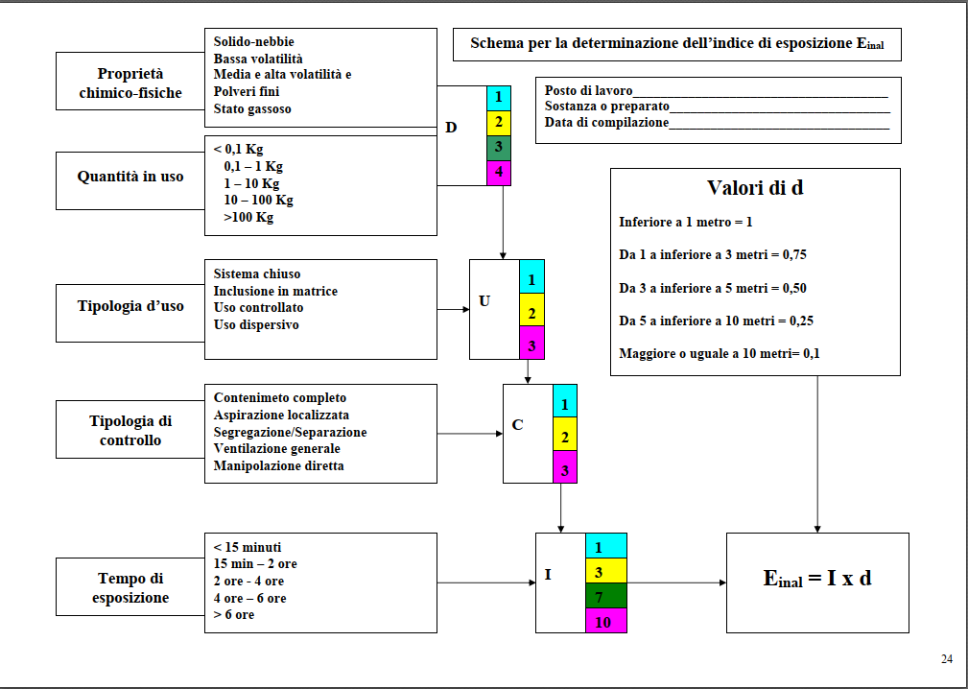
D= indicatore di Disponibilità
U= indicatore d’Uso
C= indicatore di Compensazione
I= sub indice di Intensità
I intensità esposizione

Slide 54
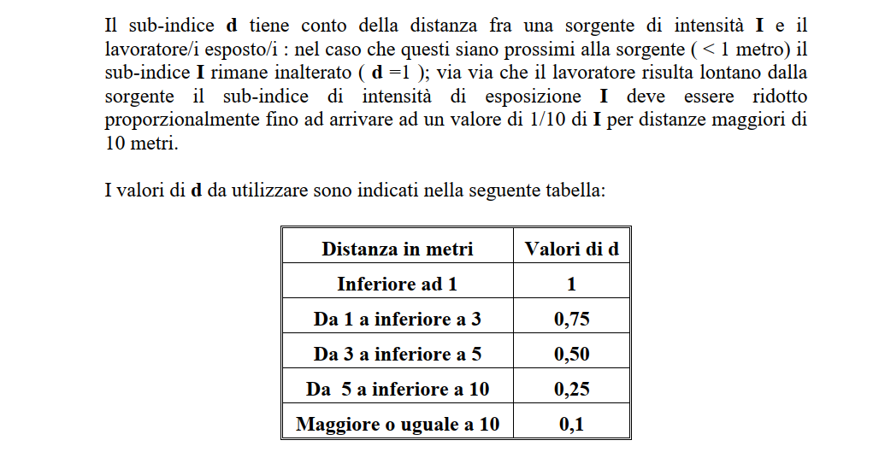

Slide 55
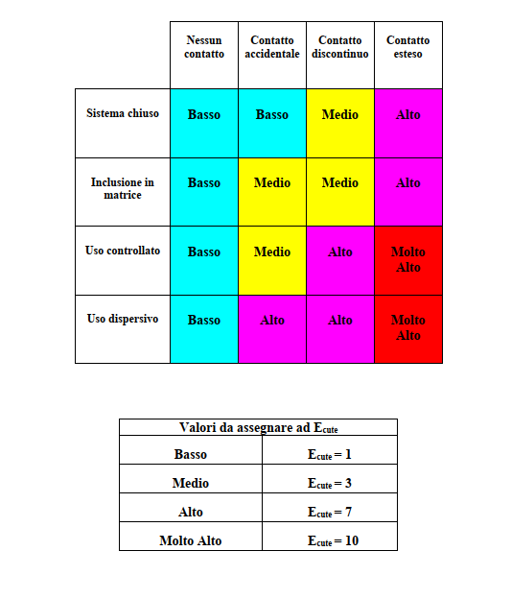
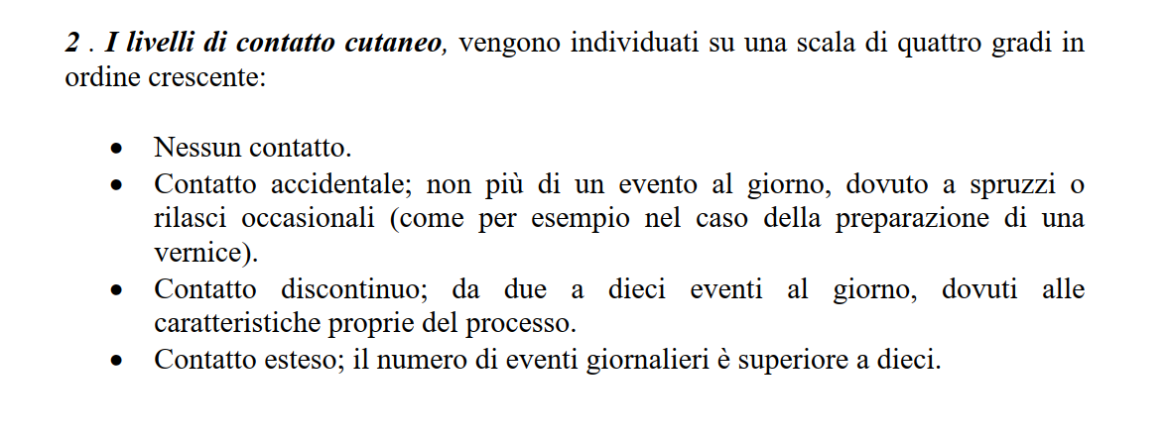

Slide 56
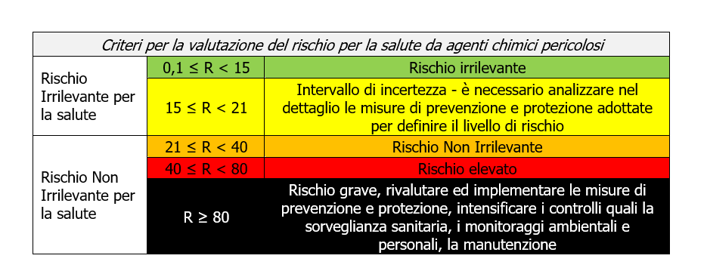
Valutazione rischio chimico per la salute secondo MoVaRisCh -
Risultati
Indice di Rischio
Sulla base del valore prodotto dall’algoritmo MoVaRisCh, il livello di rischio associato sarà definito entro due livelli principali e cinque sotto livelli:

Slide 57
Esercitazione MoVaRisCh
Mansione: Muratore
Sostanza: Cemento o malta cementizia
Stato fisico: Polvere fine
Frasi H:
  H315 - provoca irritazione cutanea
  H335 - può irritare le vie respiratorie
Quantità in uso: tra 1 e 10 kg
Tipologia d’uso: Uso controllato
Tipologia di controllo: Ventilazione generale
Tempo d’esposizione: > 15 min e < 2 ore
Distanza dalla sorgente: da 1 metro e inferiore a 3 metri
Livello di contatto cutaneo: Contatto accidentale

Slide 58
Esercitazione MoVaRisCh
D = 3
U = 3
C = 3
I = 7
E inal = I x d
d = 0,75 (distanza dalla sorgente 1-3 metri)
E inal = I x d = 7 x 0,75 = 5,25
R inal = P x E inal
P (essendo H336) = 3,25
R inal = 3,25 x 5,25 = 17,06
R cute = E cute x P = 3 x 3,25 = 9,75
[R inal² + R cute²] = √[ 17,06² + 9,75² ] = √ [ 291,18 + 95,06] = √ 386,24 = 19,65
RISCHIO « INTERVALLO DI INCERTEZZA»

Slide 59
Esercitazione MoVaRisCh
Mansione: Verniciatore
Sostanza: 2-propanolo
Stato fisico: Liquido ad alta e media volatilità
Frasi H:
  H225
  H319
  H336
Quantità in uso: 0,1 Kg
Tipologia d’uso: Uso controllato e non dispersivo
Tipologia di controllo: Ventilazione
Tempo d’esposizione: < 15 min
Distanza dalla sorgente: Inferiore a 1 metro
Livello di contatto cutaneo: Contatto accidentale

Slide 60
Esercitazione MoVaRisCh
D = 2
U = 2
C = 3
I = 3
E inal = I x d
d = 1 (distanza dalla sorgente <1 metro)
E inal = I x d = 3 x 1 = 3
R inal = P x E inal
P (essendo H336) = 3,5
R inal = 3,5 x 3 = 10,5
R cute = E cute x P = 3 x 3,5 = 10,5
[R inal² + R cute²] = √[10,5² + 10,5² ] = √ [110,25 + 110,25] = √ 220,5 = 14,85
RISCHIO IRRILEVANTE

Slide 61
Valutazione del rischio chimico per la sicurezza
mediante modello di calcolo MIRC
La valutazione del rischio chimico per la sicurezza si applica qualora la sostanza o il preparato abbia specificata una o più frasi della serie H200, vale a dire che ha caratteristiche tali da produrre fenomeni fisici o chimico-fisici in grado di determinare eventi infortunistici.
Il modello MIRC elabora mediante equazioni una serie di informazioni correlate con le proprietà delle sostanze collegate al potenziale di danno fisico che il loro uso può produrre, qualora si attivino dette proprietà.
Il modello MIRC prende in esame sia le proprietà delle sostanze che le modalità di utilizzo, trasporto e immagazzinamento delle stesse, nonché tutte le soluzioni adottate per contenere gli effetti prodotti a seguito della eventuale attivazione delle proprietà infiammabili, esplosive, ecc..

Slide 62
Valutazione del rischio chimico per la sicurezza
mediante modello di calcolo MIRC
Per determinare il livello di rischio per la sicurezza associato all’impiego di una sostanza classificata H200, il modello propone un questionario di 66 domande a cui il valutatore deve dare risposte. A ciascuna delle risposte fornite, il modello associa un valore numerico. I valori di tutte le risposte date saranno elaborati e produrranno l’indice di rischio IR associato, secondo la formula:
dove:
IR = Indice di Rischio
D = Fattori di Danno
E = Fattori di Esposizione

Slide 63
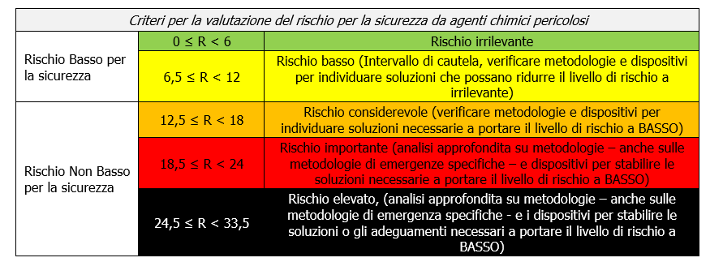
Valutazione del rischio chimico per la sicurezza
mediante modello di calcolo MIRC - Risultati
Indice di Rischio
Sulla base del valore prodotto dall’algoritmo MIRC, il livello di rischio associato sarà definito entro due livelli principali e cinque sotto livelli:

Slide 64
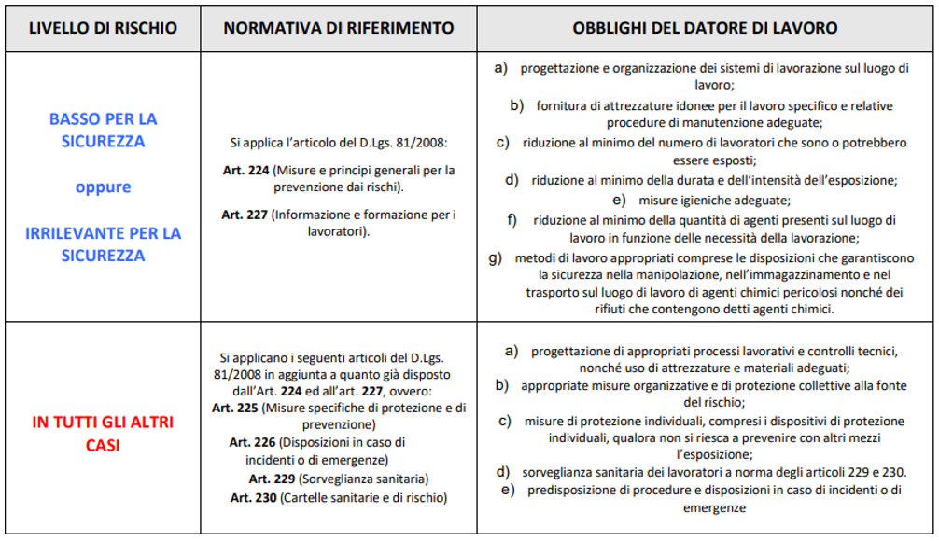
VALUTAZIONE RISCHIO CHIMICO PER LA SICUREZZA - MODELLO MIRC
CLASSIFICAZIONE
MASCHERE

